Slide 1
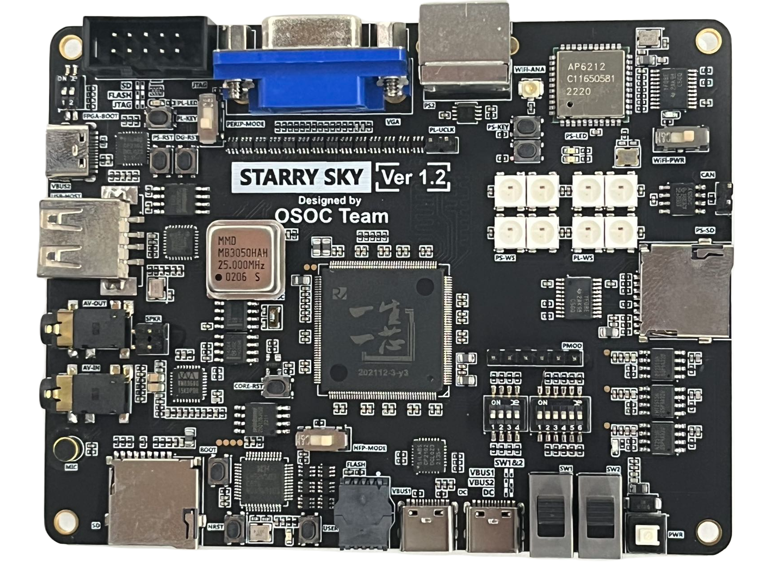
图示：
SoC
PL
外设切换开关
FPGA JTAG接口
PL VGA
PL PS/2
PL IO
系统
PS
启动模式选择
PL 自定义按键
IPEX天线座
PS SDIO WiFi
PS UART
PL LED
PS 自定义按键
PS LED
PS调试复位按键
PS功能复位按键
PS WS2812
PS CAN
PS USB HOST
晶振插座
PL WS2812
PS SDIO
PL EEPROM
PL RTC
PS PMOD扩展
电平转换芯片
耳机输出
PL SPI
烧写器切换开关
SoC芯片
音频输入
PL I2S
电源指示LED
电源LDO
MIC
复位按键
时钟拨码开关
核选通拨码开关
TF卡插座
板载烧写器
Flash插座
SoC UART
外置5V电源
电源模式切换
自锁电源开关

Slide 2
图示：
SoC
PL
外设切换开关
FPGA JTAG接口
PL VGA
PL PS/2
PL IO
系统
PS
启动模式选择
PL 自定义按键
IPEX天线座
PS SDIO WiFi
PS UART
PL LED
PS 自定义按键
PS LED
PS调试复位按键
PS功能复位按键
PS WS2812
PS CAN
PS USB HOST
晶振插座
PL WS2812
PS SDIO
PL EEPROM
PL RTC
PS PMOD扩展
电平转换芯片
耳机输出
PL SPI
烧写器切换开关
SoC芯片
音频输入
PL I2S
电源指示LED
电源LDO
MIC
复位按键
时钟拨码开关
核选通拨码开关
TF卡插座
板载烧写器
Flash插座
SoC UART
外置5V电源
电源模式切换
自锁电源开关

